Slide 1


O preço de um Filho
Eu vejo repetidamente pesquisas dos custos para criar se um filho,
mas é a primeira vez que eu vejo as recompensas listadas dessa maneira.
É muito bacana!

Slide 2
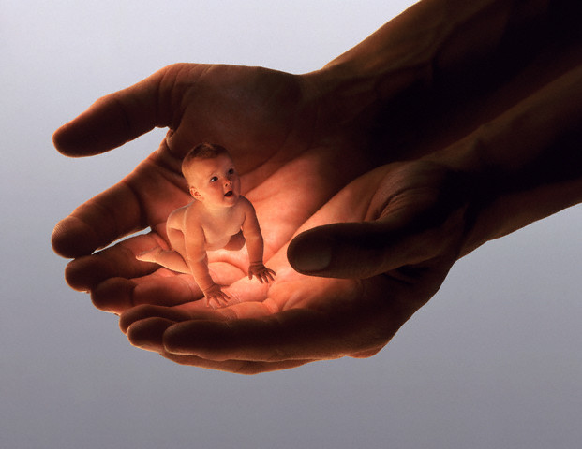
Uma ONG calculou recentemente o custo para se criar um filho,
do seu nascimento aos 18 anos,
e chegou a R$ 160.140,00 para uma família de classe média.
O valor é chocante! E esse valor não cobre a formação escolar.

Slide 3
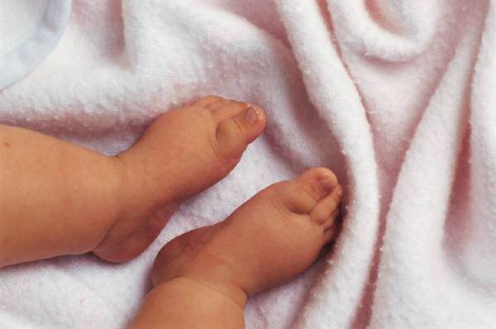
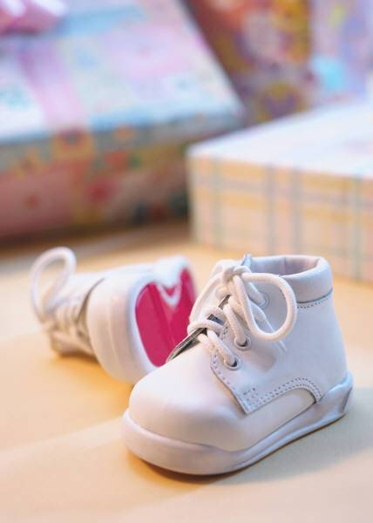
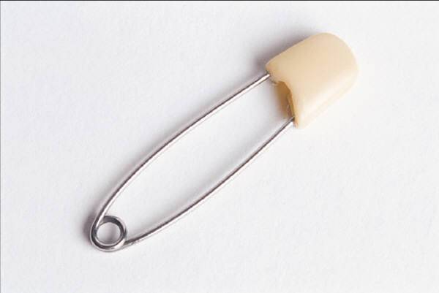
Mas R$ 160.140,00
não é tão ruim assim,
se você parcelar.
Ele se traduz em:
* R$ 8.896,66 por ano,
* R$ 741,38 por mês, ou
* R$ 171,08 por semana.
* E meros R$ 24,24 por dia.
* Cerca de um real por hora.

Slide 4

O que você ganha gastando R$ 160.140,00 ?
Direito de dar nomes.
Olhares de Deus todos os dias.
Risadinhas debaixo das cobertas todas as noites.
Mais amor do que seu coração pode suportar.
Beijos jogados no ar e abraços carinhosos.
Infinitas admirações
por pedras, formigas, nuvens, biscoitos, cachorros, gatos, etc...

Slide 5

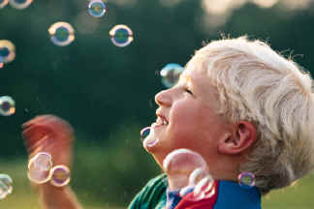

Uma mão para segurar, normalmente suja de geléia ou chocolates.
Um parceiro para fazer bolhas de sabão, soltar pipas.
Alguém para fazer você rir como bobo, não importa o que seu chefe tenha dito ou como as bolsas de valores se comportaram nesse dia.

Slide 6

Por R$ 160.140,00 você não precisará crescer nunca. .
Você deve:
Ter os dedos sujos de tinta,
modelar objetos,
brincar de esconde-esconde,
ouvir músicas da Xuxa, e
nunca deixar de acreditar em
Papai Noel.

Slide 7


Você terá uma desculpa para...
Continuar a ler as Aventuras do Ursinho Puff,
assistir desenhos animados ao sábado pela manhã.
assistir filmes da Disney, e
fazer pedidos a estrelas.
Você recebe molduras de arco-íris, de corações ou flores sob imãs de geladeira, conjunto de mãos impressas em argila para o Dia das Mães, e cartões com letras viradas ao contrário no Dia dos Pais.

Slide 8


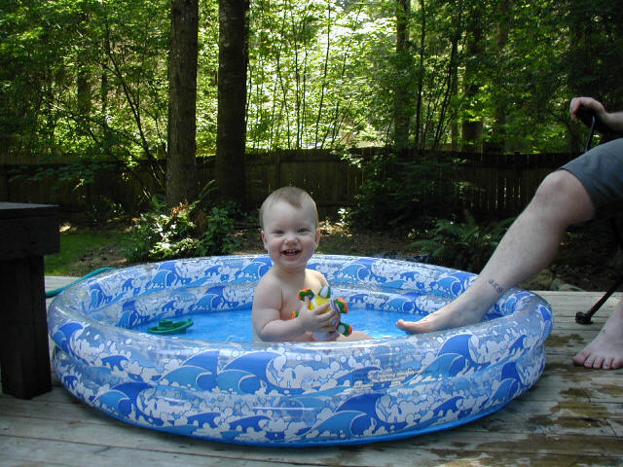
Por R$ 160.140,00 não há outro jeito mais fácil de ficar famoso. Você é um herói apenas por ...
recuperar uma pipa do telhado da garagem,
retirar as rodinhas da bicicleta,
remover uma farpa do pé,
encher uma piscina de plástico,
fazer bola de chiclete sem estourar,
ir a parques de diversões e voltar exausto...

Slide 9
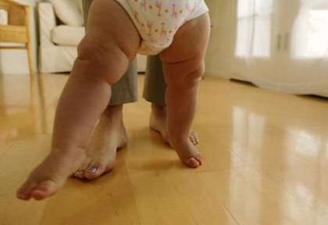
Você tem lugar na primeira fila da “história” como testemunha ...
dos primeiros passos,
das primeiras palavras,
Do primeiro sutiã,
Do primeiro namoro, e
Da primeira vez atrás do volante de um carro.

Slide 10
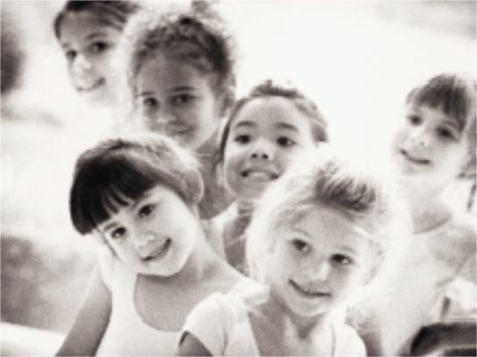

Você fica imortal.
Você tem um novo braço na sua árvore genealógica e,
se tiver sorte,
uma longa lista de membros no seu obituário,
chamados netos e bisnetos.

Slide 11

Você recebe formação em psicologia,
enfermagem, justiça criminal, comunicação e sexualidade humana que nenhuma faculdade pode lhe dar.
Aos olhos de uma criança,
você localiza-se logo abaixo de Deus.

Slide 12

Por R$ 160.140,00
Você tem poder para
curar um choro,
espantar os monstros que estão debaixo da cama,
remendar um coração partido,
policiar uma festa sonolenta,
cultivá-los sempre e
amá-los sem limites.
E assim algum dia,
eles como você,
amarão sem medir os custos.
É um excelente negócio por esse preço!

Slide 13
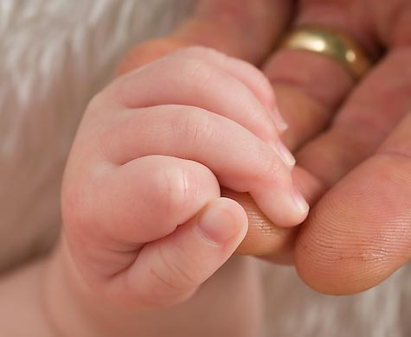
Ame & curta seus filhos & netos & bisnetos !!!
É o melhor investimento que você fará na sua vida.

Slide 14
Por R$ 160.140,00
Você poderia comprar um carro de luxo.
Você poderia comprar uma linda casa.
Você poderia comprar um belo iate...
Mas nada se equivale ao preço de um filho.
Tenham todos uma ótima semana.
delecarlinde@hotmail.com

